Slide 1


Tehnologii Web
Concepte si arhitecturi web

Slide 2
Arhitectură WEB
De obicei, o arhitectură de aplicație Web cuprinde 3 componente de bază:
Browser web: Componenta frontend este componenta cheie care interacționează cu utilizatorul și gestionează logica prezentării în timp ce controlează interacțiunile utilizatorului cu aplicația. Intrările utilizatorului sunt, de asemenea, validate aici.
Server web: Componentă backend se ocupă de logica de business și prelucrează cererile utilizatorilor prin direcționarea lor către componenta potrivită. În plus, poate prelua solicitările de la o mare varietate de clienți.
Server de bază de date: Serverul DB oferă datele necesare pentru aplicație. Într-o arhitectură pe mai multe niveluri, serverele DB pot, în plus, gestiona logica de afaceri cu ajutorul procedurilor stocate.

Slide 3
Arhitectura “Multi tier”
  Împărțirea aplicației pe nivele fizice separate
  Fiecare nivel rezolvă câte o problemă
  Nivelele sunt strâns cuplate
  Nivelele comunică între ele liniar, de sus in jos (nivelul k cu nivelul k+1 sau k-1)

Slide 4
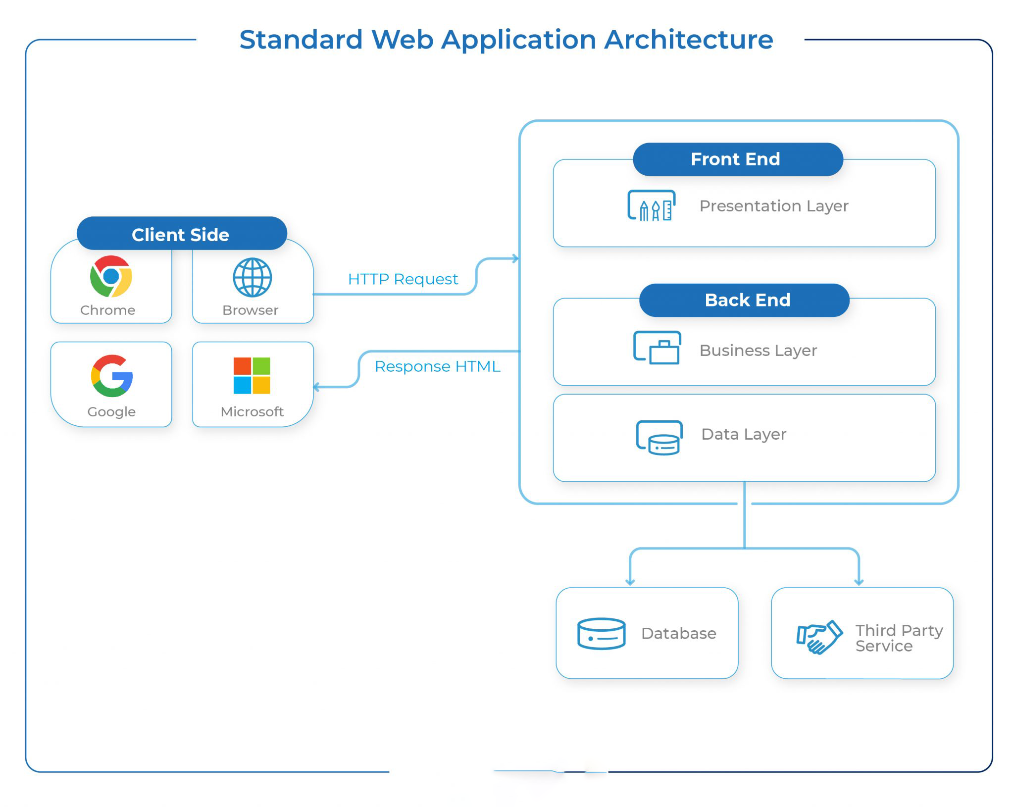
Arhitectura “3-tier”
Cea mai des întâlnită
Nivelul de prezentare – Frontend
Nivelul de logică - Backend
Nivelul de date – Sistemul de stocare (baze de date, fișiere, cache, etc…)

Slide 5
Model-View-Controller (MVC)
Design pattern folosit de obicei pentru interfețele cu utilizatorul (UI)
Compus din 3 nivele logice (Model, View, Controller)
Nivelele comunică între ele triangular, fiecare cu fiecare
Poate fi folosit atât pe backend, cât și pe frontend sau chiar pentru amândouă concomitent

Slide 6
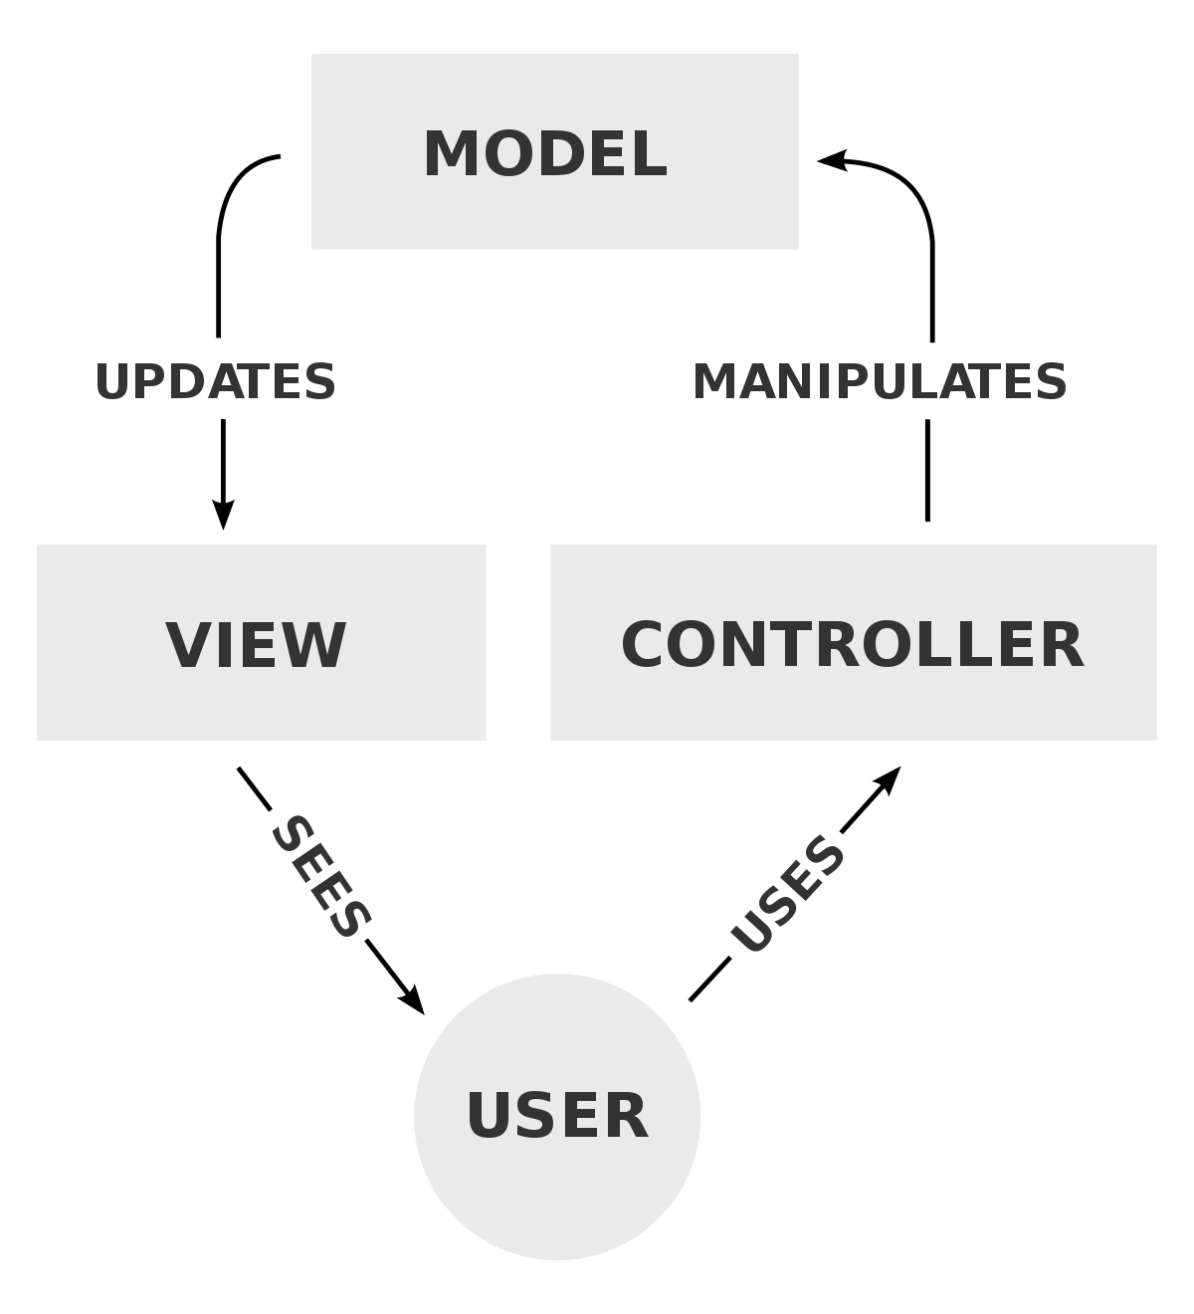
Componente MVC
Model – nivelul de date, business logic și reguli ale aplicației. Considerat elementul critic în MVC
View – nivelul de prezentare. Afișează informațiile din model către utilizator
Controller – nivelul de legătura dintre model și view. Acesta preia input din view și trimite mai departe comenzi către model.

Slide 7
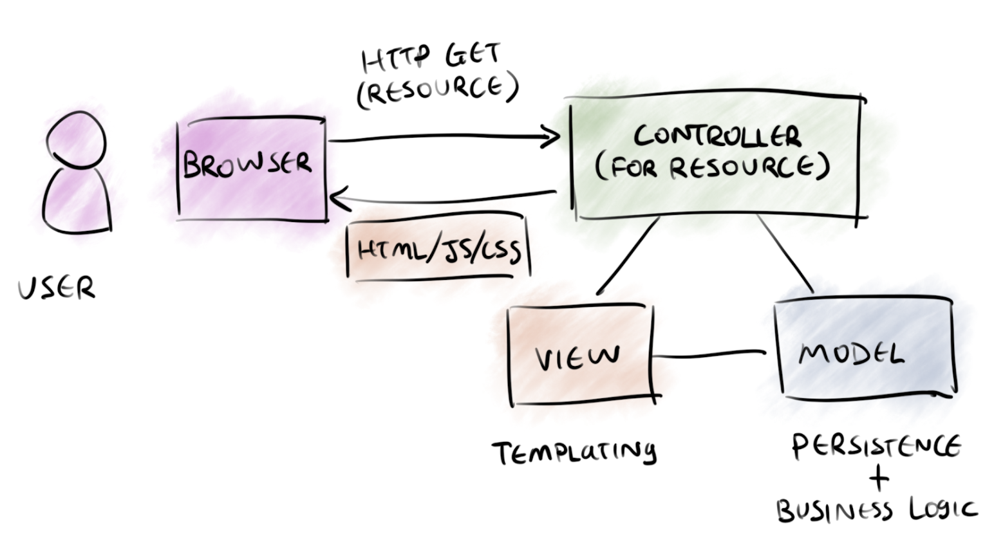
Flow MVC
Utilizatorul interactioneaza cu view
Interactiunea este preluata de controller si trimisa catre model
Modelul actualizeaza starea interna a aplicatiei si modificarile se resimt in view

Slide 8
3-tier vs mvc
3-tier este o arhitectură web, MVC este un design pattern
3-tier are separație fizică între nivele, MVC are separație logică
MVC poate fi inclus în nivele din 3-tier, de exemplu în Presentation Layer sau Logic Layer sau chiar în ambele:
  Frontendul poate avea MVC ca și design pattern preferat (Angular)
  Backendul poate avea MVC ca și design pattern preferat (Java, C#)

Slide 9
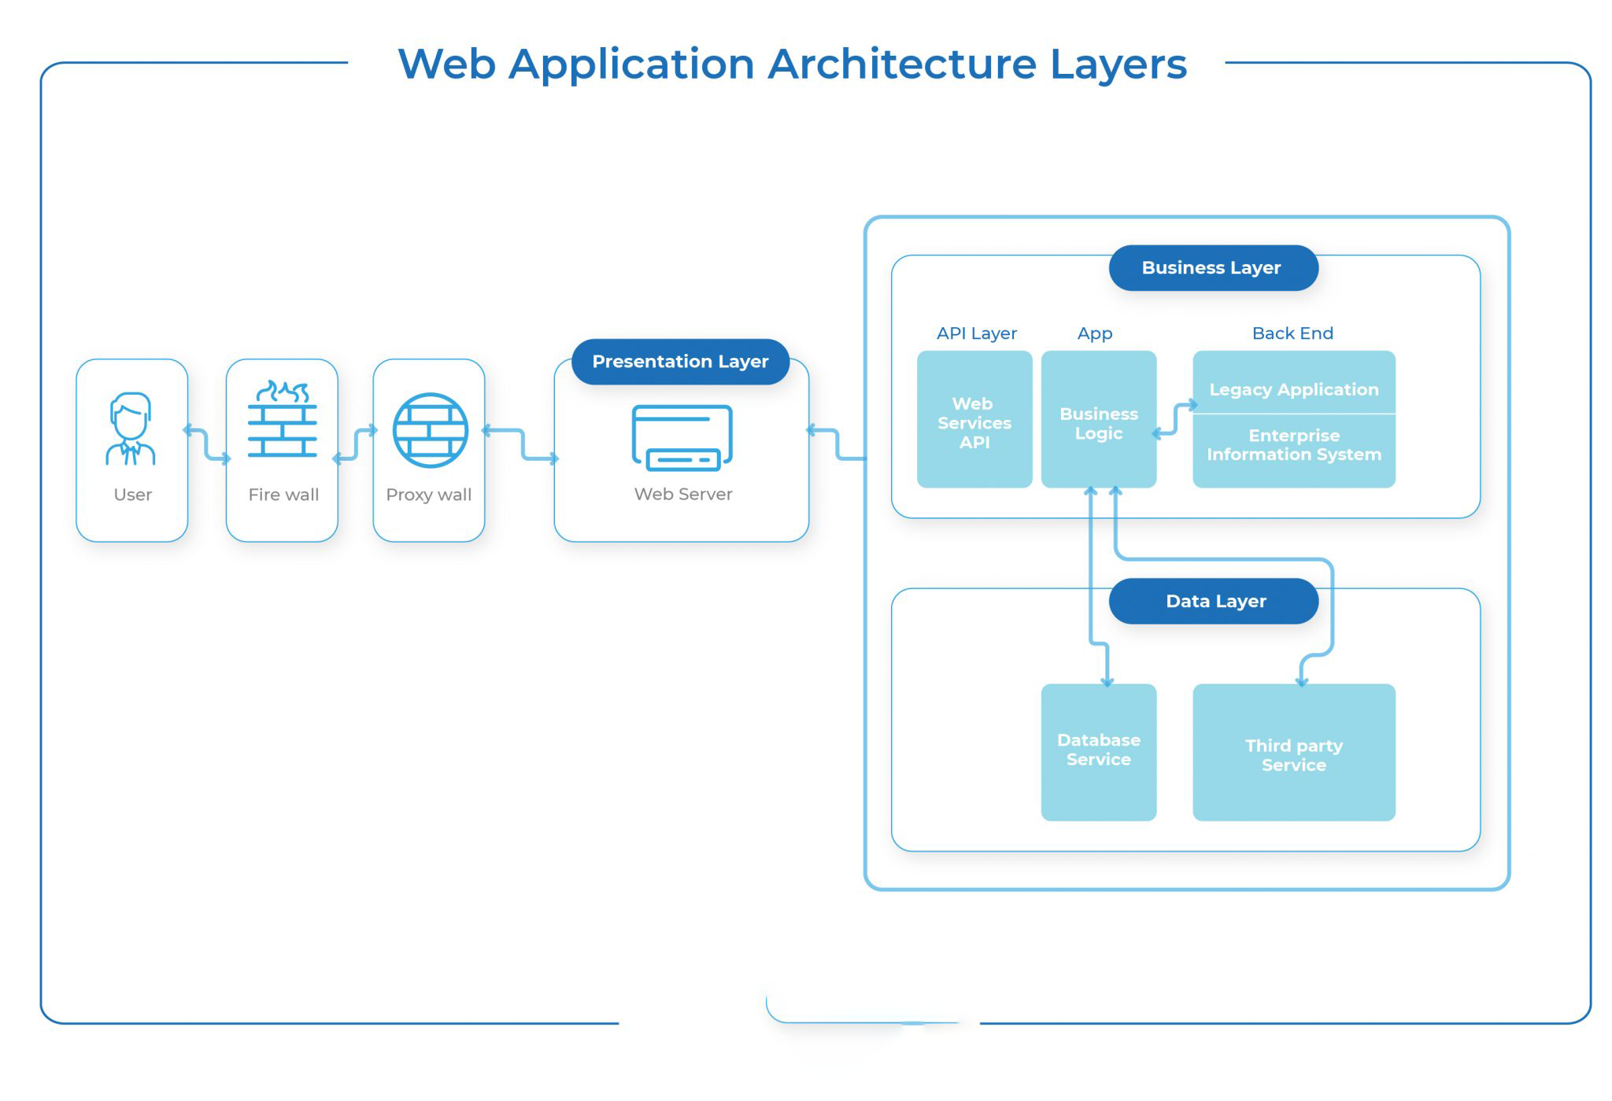
O arhitectură de lucru

Slide 10
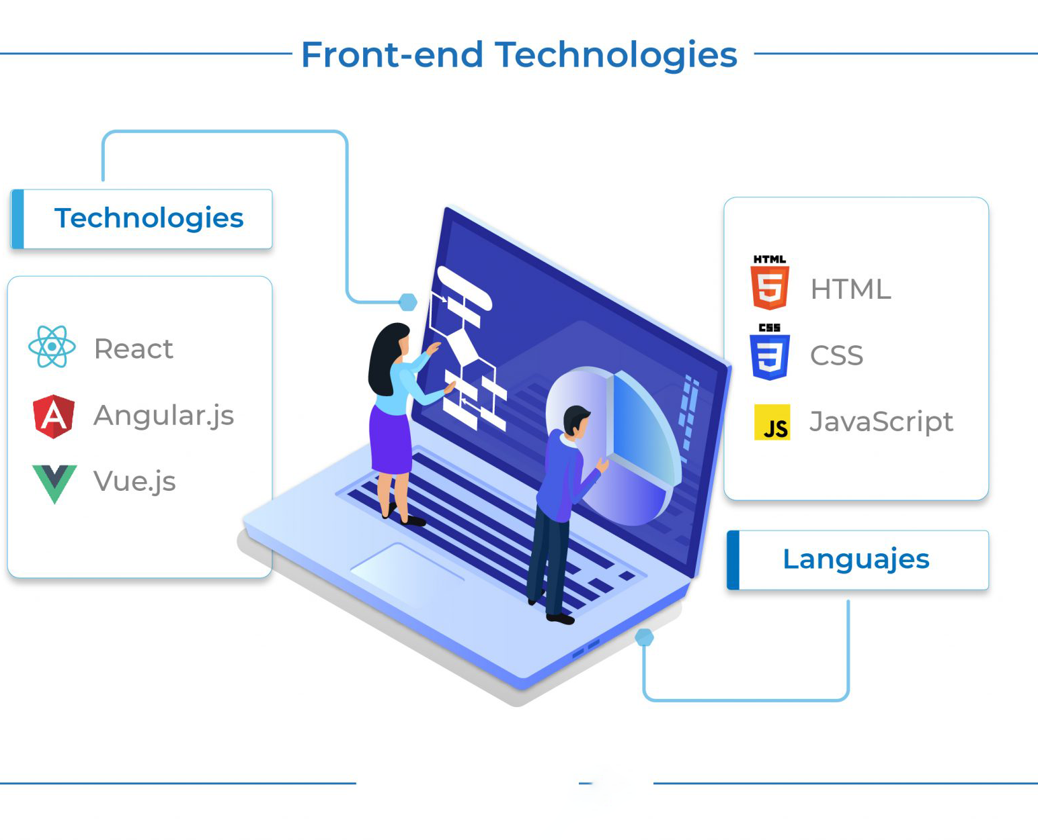
Client-side

Slide 11
Client-side
ReactJS
Bibliotecă JavaScript open-source care a câștigat popularitate în ultimii ani. ReactJS este ușor de învățat și de utilizat. Există o documentație extinsă și o mulțime de instrumente la îndemână disponibile pentru dezvoltatori. Codul este reutilizabil.
ReactJS folosește un DOM virtual, ceea ce înseamnă că elementele în cauză sunt actualizate atunci când se face o modificare, în loc ca întregul arbore DOM să fie rescris.
Îmbunătățește eficiența și optimizează utilizarea memoriei. ReactJS utilizează un flux de date unidirecțional, ceea ce înseamnă că modificările aduse elementelor „copil” nu afectează elementul „părinte”. Codul este ușor de testat și prietenos cu SEO.
Vue.js
Bibliotecă JavaScript open-source ce permite dezvoltatorilor să construiască cu ușurință interfețe UI pentru web, desktop și dispozitive mobile.
Vue.js vine cu instrumente utile care servesc nevoilor de programare de bază. Este ușor de învățat și utilizat. Folosește un DOM virtual astfel încât atunci când un utilizator interacționează cu un element, browserul nu trebuie să redea întreaga pagină, ci doar elementul. Viteza și performanța sunt bune. Utilizează un model bidirecțional de legare a datelor care vă permite să urmăriți datele și să actualizați componentele aferente mai eficient. Componentele sunt reutilizabile. Se integrează cu ușurință cu aplicațiile existente. Documentația este concisă și bine structurată. Sprijinul comunității este bun.
Angular.js
Bibiotecă open-source dezvoltată de Google în 2016.
NGModules este blocul de bază al Angular, oferind toate funcționalitățile pentru dezvoltarea aplicațiilor, cum ar fi componente, module, șabloane, directive, injecții de servicii și dependențe, rutare etc. Ajută dezvoltatorii să construiască rapid prototipuri. Folosește șabloane HTML simplu. Testarea este rapidă și ușoară datorită stilului arhitecturii de injectare a dependenței.
Angular folosește legarea bidirecțională a datelor, ceea ce face ca manipulările DOM să fie ușoare și rapide. Caracteristicile de îmbunătățire a performanței procesorului îl fac o alegere bună pentru aplicațiile la scară largă. Vine cu diverse plugin-uri, instrumente gata de fabricație.

Slide 12
Frontendul modern
  Frontendul a evoluat, de la pagini web simple s-a ajuns la platforme complexe și site-uri masive de e-commerce și media
  Cele doua standarde pentru frontend sunt:
    MPA – multi-page application
    SPA – single-page application

Slide 13
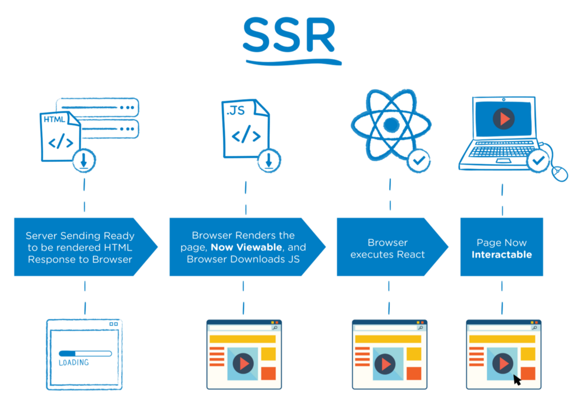
Ce este MPA?
  MPA este frontendul clasic, compus din mai multe pagini HTML (și resurse js și css)
  Fiecare pagină este returnată de către server, în urma unei cereri HTTP (server side render)
  Interacțiunea cu frontendul rezultă în refresh, adică printr-o nouă resursă întoarsă de la server (aceeași pagină modificată, sau o nouă pagină)
  Exemplu: https://www.amazon.com/

Slide 14
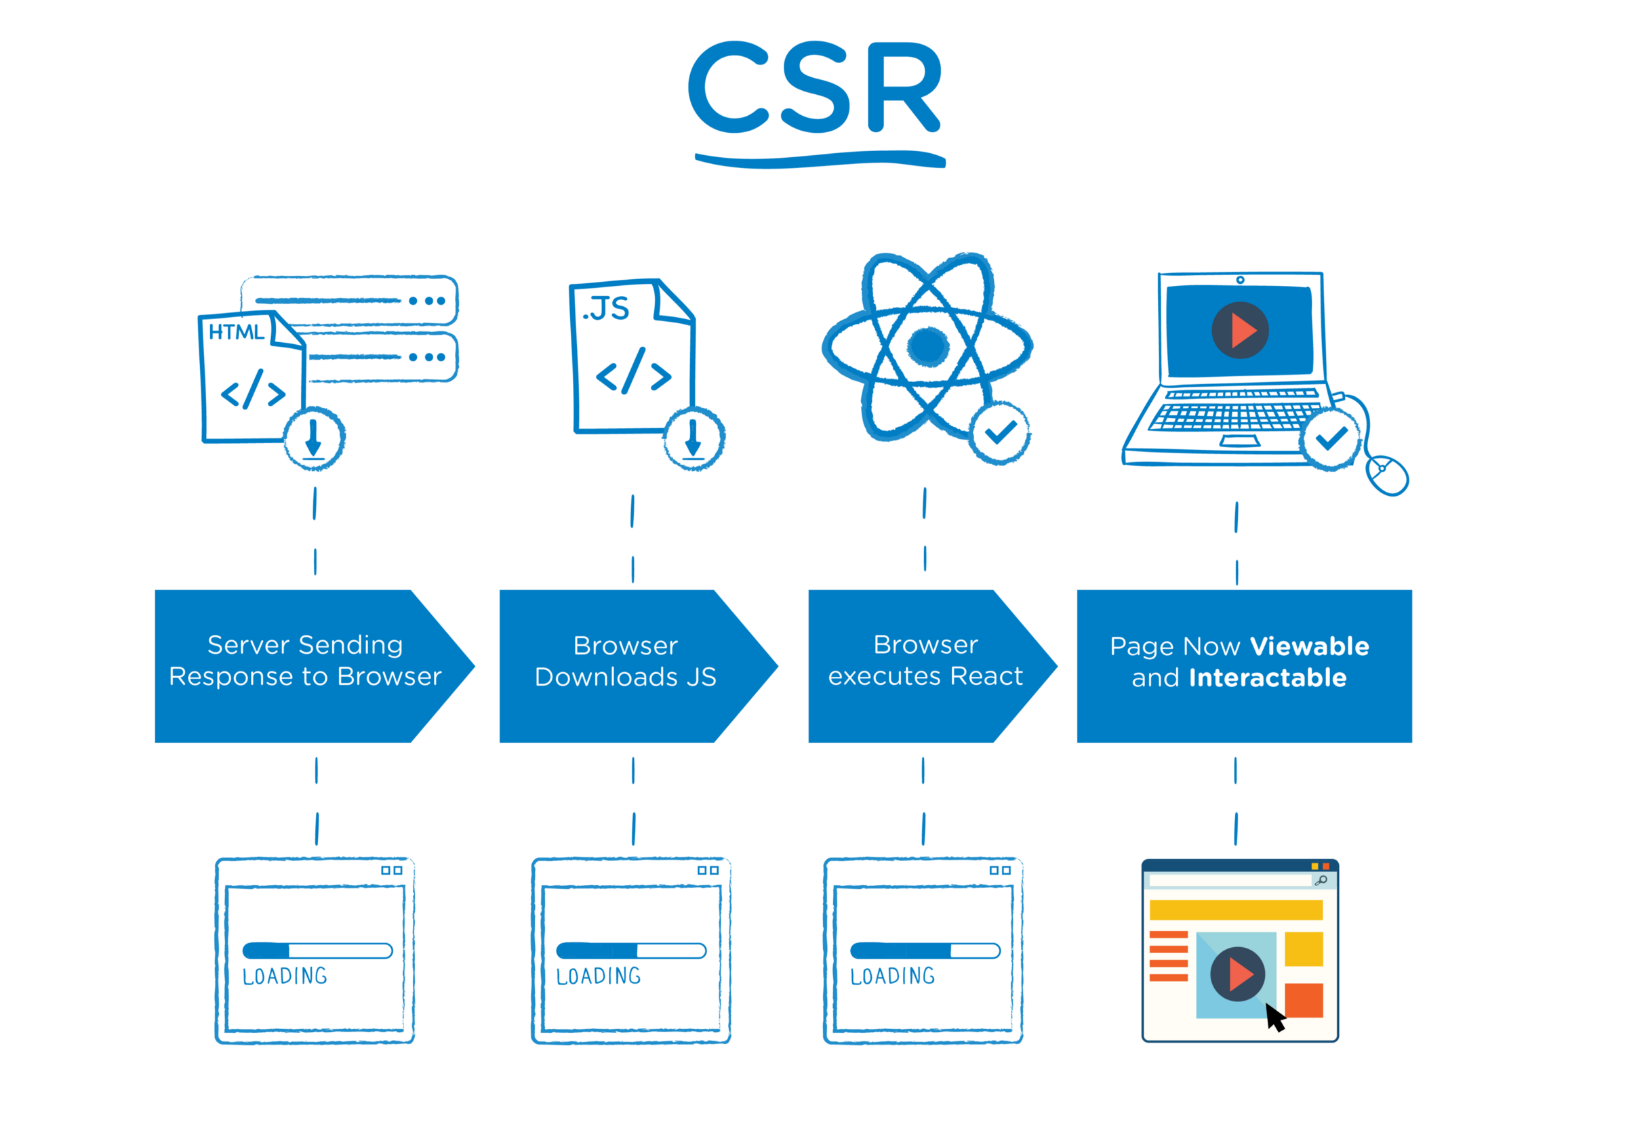
Ce este spa?
  SPA presupune un frontend realizat integral sub forma unei aplicații individuale, decuplate de backend
  Frontendul este procesat complet de către browserul utilizatorului
  Interacțiunea cu frontendul rezultă în cereri AJAX, adică cereri HTTP asincrone transmise către server pentru schimb de informații (ex: JSON)
  Exemplu: https://mail.google.com/

Slide 15
SPA vs MPA
SPA este mai rapid și mai responsive, datorită randării locale în browser și a cererilor AJAX care nu blochează pagina
Management mai bun a stării interne, utilizând cache-ul browserului
Mai ușor de dezvoltat și întretinut
MPA permite realizarea SEO-ului mult mai usor și performant
MPA nu sunt atât de vulnerabile la atacuri cross-site scripting
Potențial de scalabilitate mai mare, deoarece pot fi cuplate oricând mai multe pagini web

Slide 16
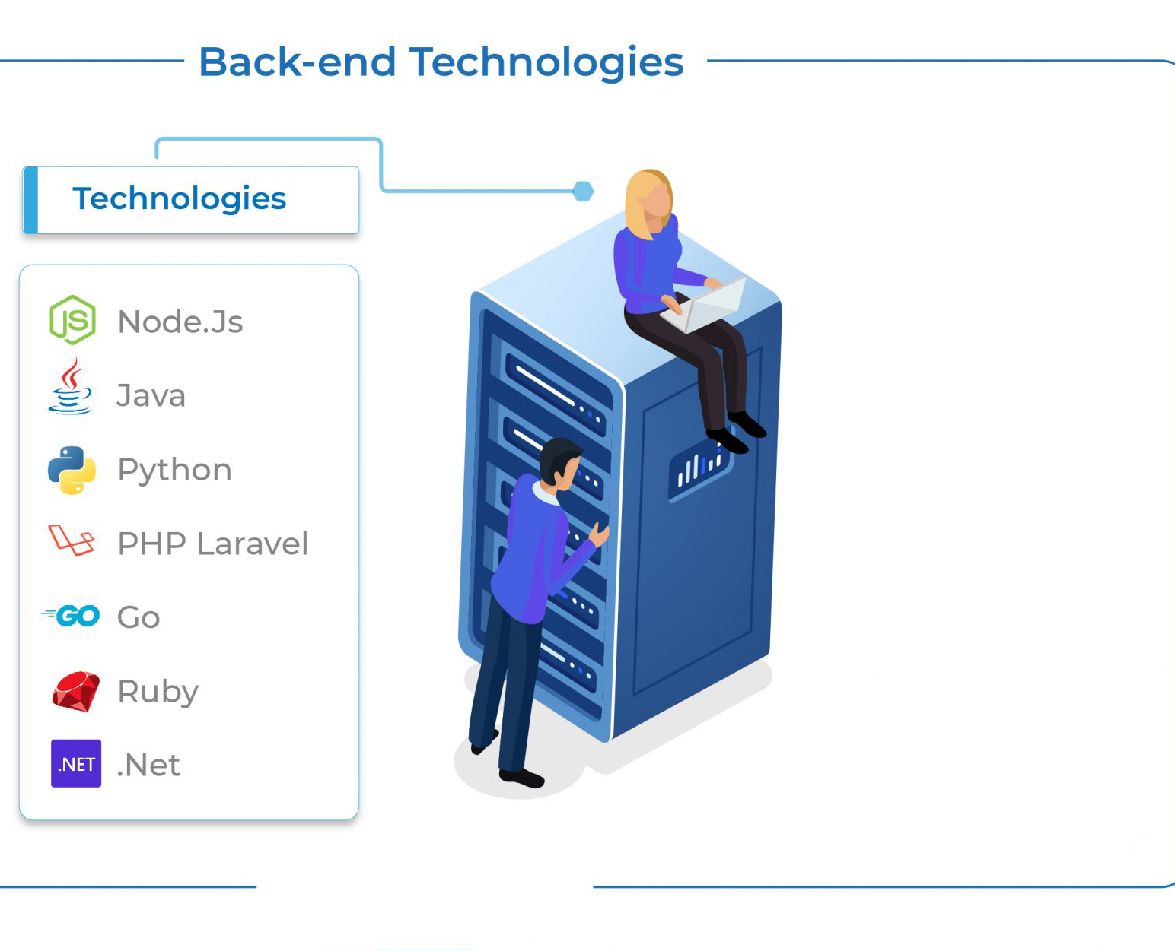
Server-Side

Slide 17
Application Programming Interface (API)
API permite dezvoltatorilor să acceseze anumite date și funcții, un mediator care cuprinde protocoale, instrumente și definiții de subrutine necesare pentru a construi aplicația Web.
Există diferite tipuri de API-uri:
API RESTful: Representational State Transfer API ]n format JSON. Este extrem de scalabil, de încredere și oferă performanțe rapide, ceea ce îl face cel mai popular API.
XML-RPC: Extensible Markup Language – Remote Procedure Calls utilizează un format XML specific pentru transmiterea datelor.
JSON-RPC: folosește formatul JSON pentru transmiterea datelor.
și tehnologii: sincron (REST HTTP/S, gRPC,etc) și asincron (AMQP si altele similar)
Când am mai mulți destinatari, folosesc publish/subscribe (event-driven architecture, ex. Azure Service Bus)

Slide 18
Trend-uri la nivelul Arhitecturii
Sistem de stocare în cache
Sistemul de stocare în cache poate fi proiectat folosind 4 modele:
Cache pentru serverul de aplicații: cache în memorie alături de serverul de aplicații (pentru aplicațiile care au un singur nod)
Cache global: Toate nodurile accesează un singur spațiu cache
Cache distribuit: memoria cache este distribuită între noduri în care funcția de hashing consecventă este utilizată pentru a direcționa cererea către datele necesare.
Content Delivery Network (CDN): este folosită pentru a furniza cantități mari de date statice.
Instrumente de stocare în cache:
Redis și Memcached sunt cele mai populare două sisteme de stocare în cache cu caracteristici similare. Cu toate acestea, Redis oferă un set bogat de instrumente care îl fac aplicabil pentru realizarea unei varietăți de sarcini. Pe de altă parte, Memcached este simplu și ușor de utilizat.

Slide 19
Trend-uri la nivelul Arhitecturii
Load Balancer
Serviciu care balansează încărcarea de trafic prin distribuția pe diverse servere în funcție de disponibilitate sau de politicile predefinite. Atunci când o solicitare este primită, Load Balancerul preia starea serverului (în termeni de disponibilitate și scalabilitate) și direcționează cererea către cel mai bun server.
Un echilibrator de încărcare poate fi o componentă hardware sau un program software. Balansarea sarcinii se poate face în două moduri:
1) Load Balancer la nivel TCP/IP: Balansarea de încărcare bazată pe DNS.
2) Load Balancer la nivel de aplicație: Balansarea sarcinii bazată pe încărcarea aplicației.

Slide 20

Monolit
  Natura unitară
  Toate funcționalitățile într-un singur program
  Modularizat din punct de vedere logic
  Comunicație in-process, prin apeluri de funcții sau prin evenimente
  Greu de izolat funcționalități în caz de debug
  Ușor de implementat

Slide 21
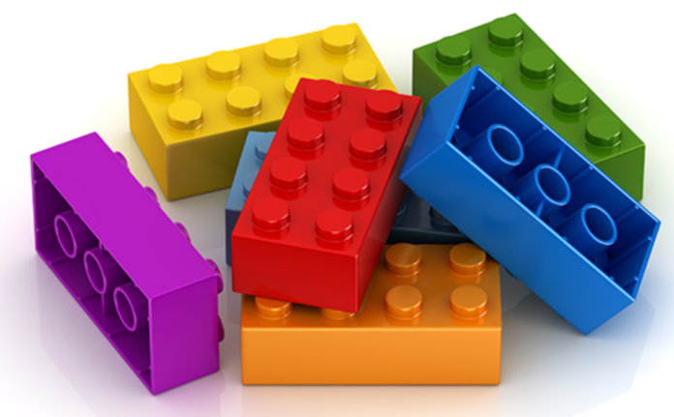
Microservicii
  Natură distribuită
  Funcționalitățile disjuncte sunt implementate în module fizice separate
  Fiecare microserviciu trebuie să fie capabil să execute acțiunile pentru care a fost făcut cu ajutor minimal din exterior (compact și self-contained)
  Microserviciile comunică între ele prin mai două moduri:
    Sincron – REST, gRPC
    Asincron – cozi de mesaje (RabbitMQ, Kafka)
  Dificil de gestionat date
    Fiecare microserviciu ar trebui să aibă doar informația lui privată
  Dificil de implementat

Slide 22
Monolit vs Microservicii
Monolit
Microservicii
mai ușor de dezvoltat (companii la început de drum)
indicat pentru aplicații mici, fără multă complexitate
folosește același limbaj de programare pentru fiecare modul al său (sau un singur framework/proiect)
greu de scalat, deoarece toata aplicația trebuie replicate integral
Deployment-ul are de suferit deoarece toată aplicația trebuie recompilată si re-rulată la fiecare modificare
nu adera la practicile Agile la fel ca microserviciile
microserviciile separă problemele de business in servicii decuplate fizic
fiecare microserviciu poate fi dezvoltat în orice tehnologie
ușor de scalat, deoarece microserviciile critice pot fi scalate individual
deployment superior, deoarece fiecare microserviciu este o unitate individuală
mult mai greu de dezvoltat, deoarece este nevoie de analiza in ansamblu cu privire la:
  Obiectivul fiecărui serviciu
  Comunicarea dintre servicii
  Organizarea datelor în microservicii

Slide 23
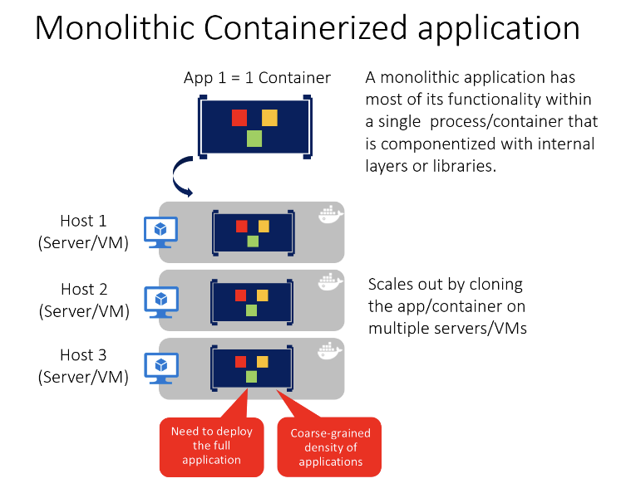

Slide 24
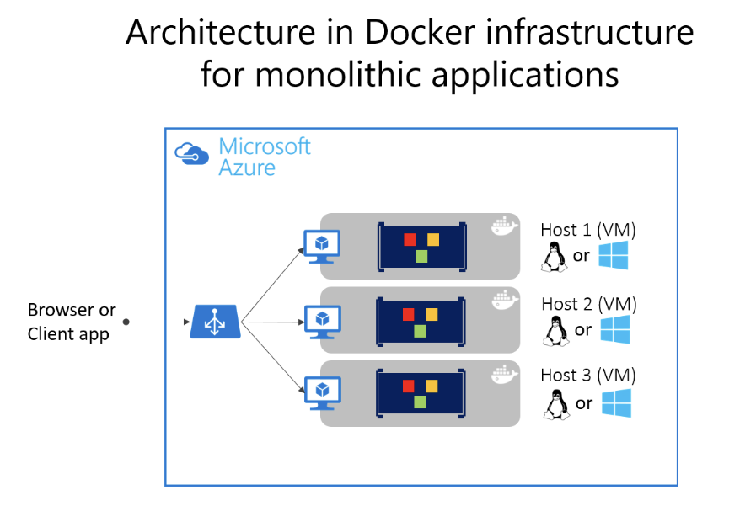
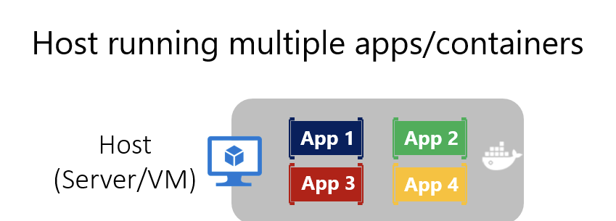

Slide 25
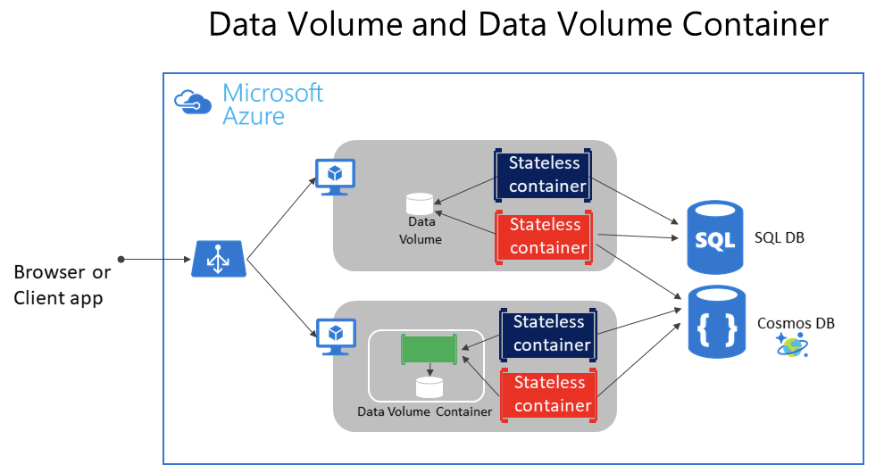

Slide 26
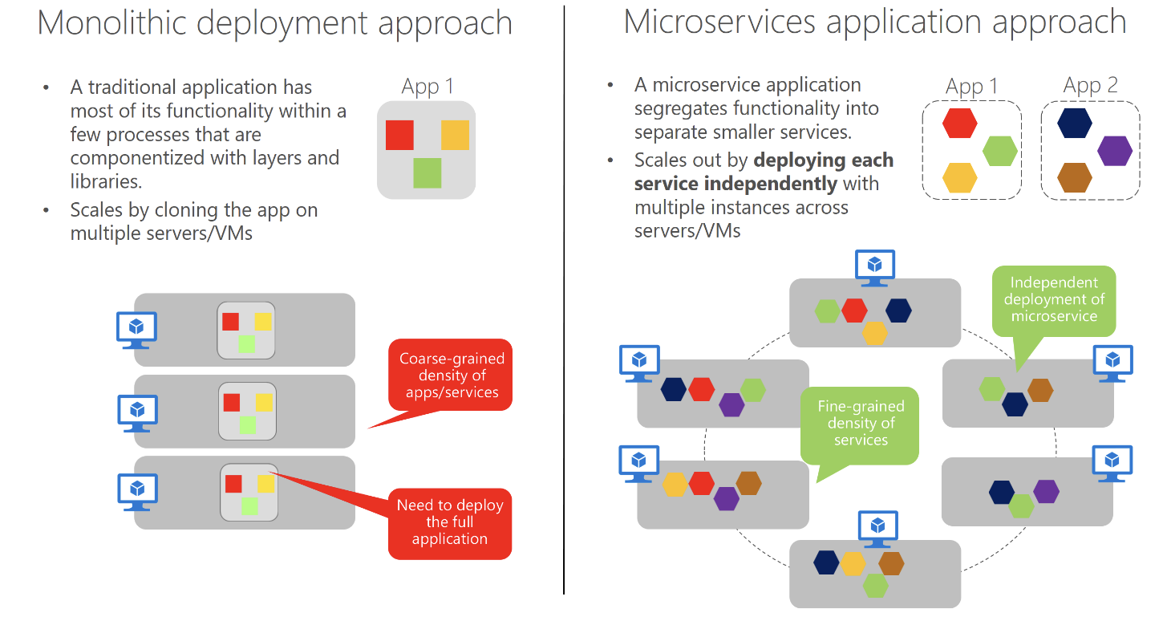

Slide 27
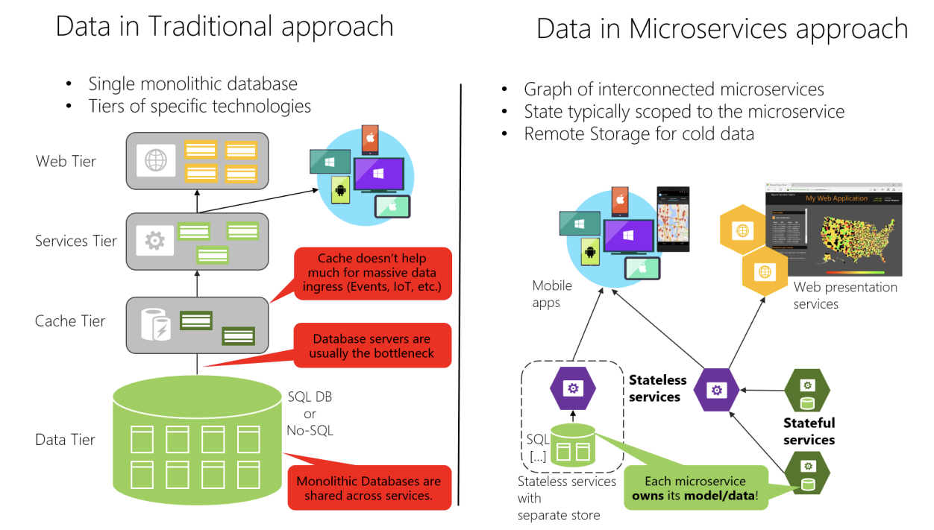

Slide 28
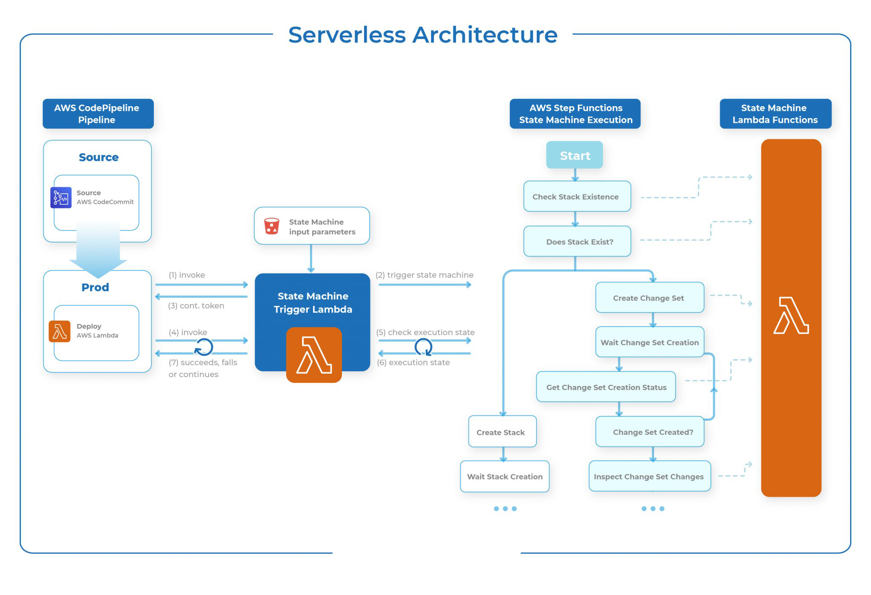
Serverless Computing

Slide 29
Serverless Computing
Arhitectura serverless este un model de dezvoltare a aplicațiilor software.
Furnizarea infrastructurii de bază este gestionată de un furnizor de servicii de infrastructură.
Se plătește pentru infrastructură doar atunci când este în uz
Sarcinile de scalare sunt gestionate de furnizorul de cloud. Mai mult, codul backend este simplificat. Reduce eforturile de dezvoltare, costurile și aduce un timp mai rapid pe piață.
Procesarea multimedia, streaming live, chat-boții CI Pipelines, mesajele senzorilor IoT etc. sunt câteva dintre cazurile de utilizare pentru calculul fără server.
Într-o arhitectură pe microservicii, putem avea Serverless Computing folosind AWS Lambda, API Gateway și API Step Functions.

Slide 30
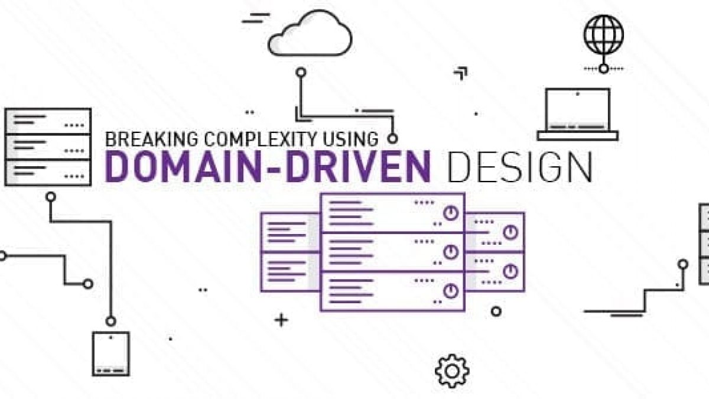
Microservicii. Tehnici avansate. Domain driven design
Focusul este pus pe business domain
Ajută la realizarea unei arhitecturi mapate cât mai mult pe procesele de business
Ajută la realizarea unui model arhitectural înțeles atât de oameni tehnici, cât și de business stakeholders
Separarea clară a functionalităților (bounded context)
Trasarea legăturilor intre BC (context map)
Fiecare BC este stăpân pe domeniul său de valori (model)

Slide 31
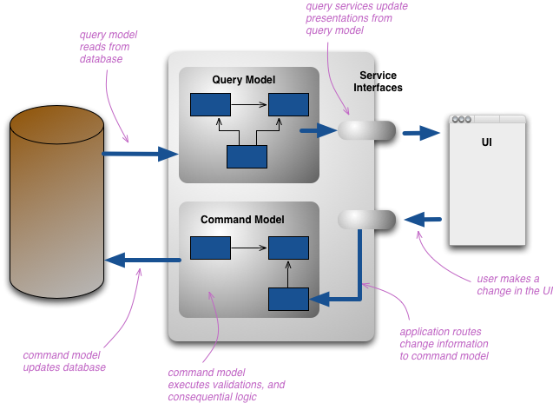
Microservicii. Tehnici avansate. Domain driven design
Decuplează evenimentele de citire de evenimentele de scriere
Datele de citire sunt accesibile global (query)
Datele de scriere sunt accesibile per microserviciu (command)
Permite microserviciilor să se concentreze pe datele proprietare, fără să influențeze datele disponibile global
Actualizarea datelor globale se realizează prin evenimente asincrone provenite din datele scrise

Slide 32
Cum se definesc limitele fiecărui microserviciu
Fiecare microserviciu trebuie să fie autonom
În primul rând, ne concentrăm pe domeniile logice ale aplicației și pe datele aferente.
Încercăm să identificăm insule de date decuplate și contexte diferite în cadrul aceleiași aplicații
Fiecare context poate avea un limbaj de business diferit (termeni de afaceri diferiți) - contextele ar trebui definite și gestionate independent
De exemplu, un utilizator poate fi menționat ca utilizator în contextul identității, client într-un context CRM, sau cumpărător într-un context de order etc.
Modul în care identificăm granițele dintre mai multe contexte de aplicație cu un domeniu diferit pentru fiecare context este exact modul în care putem identifica limitele pentru fiecare microserviciu și modelul și datele de domeniu aferente acestuia

Slide 33
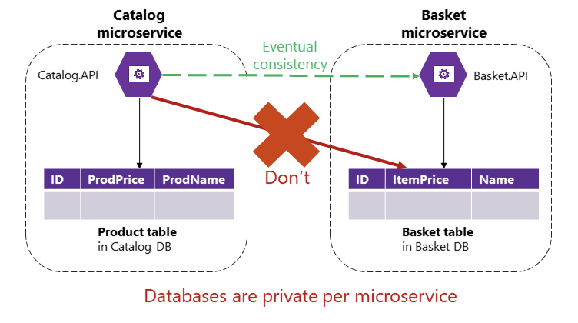

Slide 34
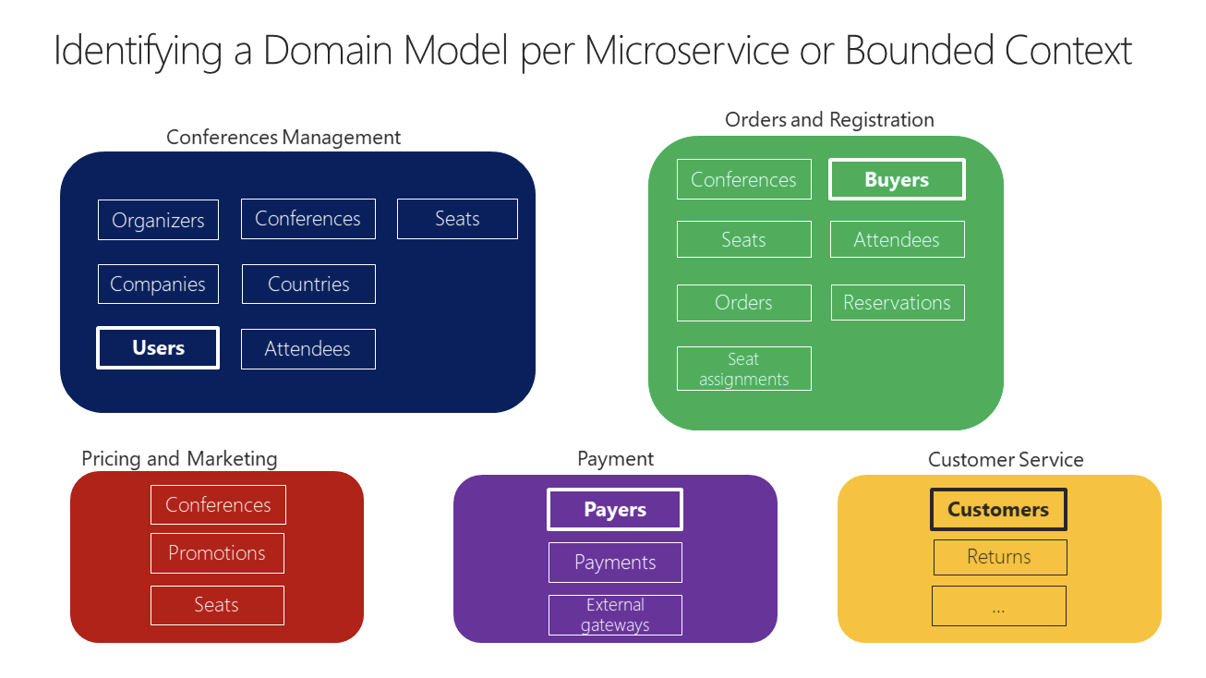

Slide 35
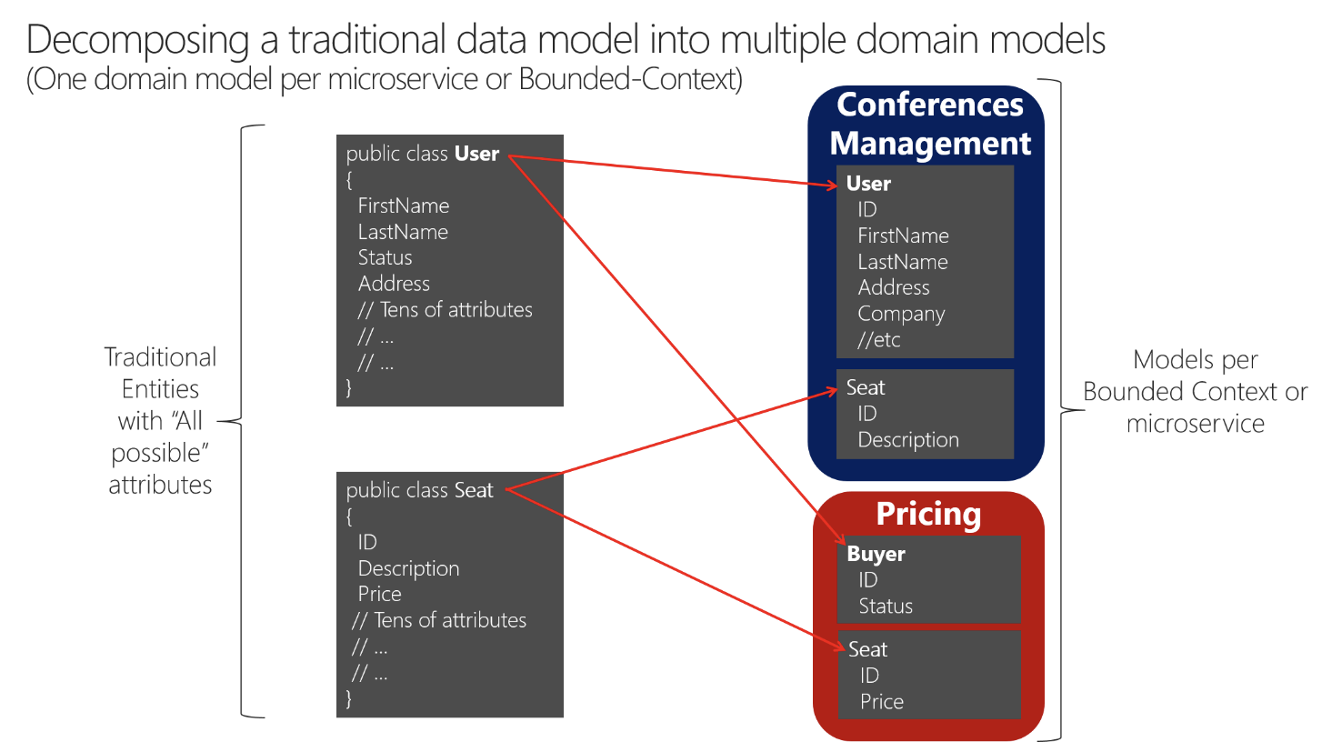

Slide 36
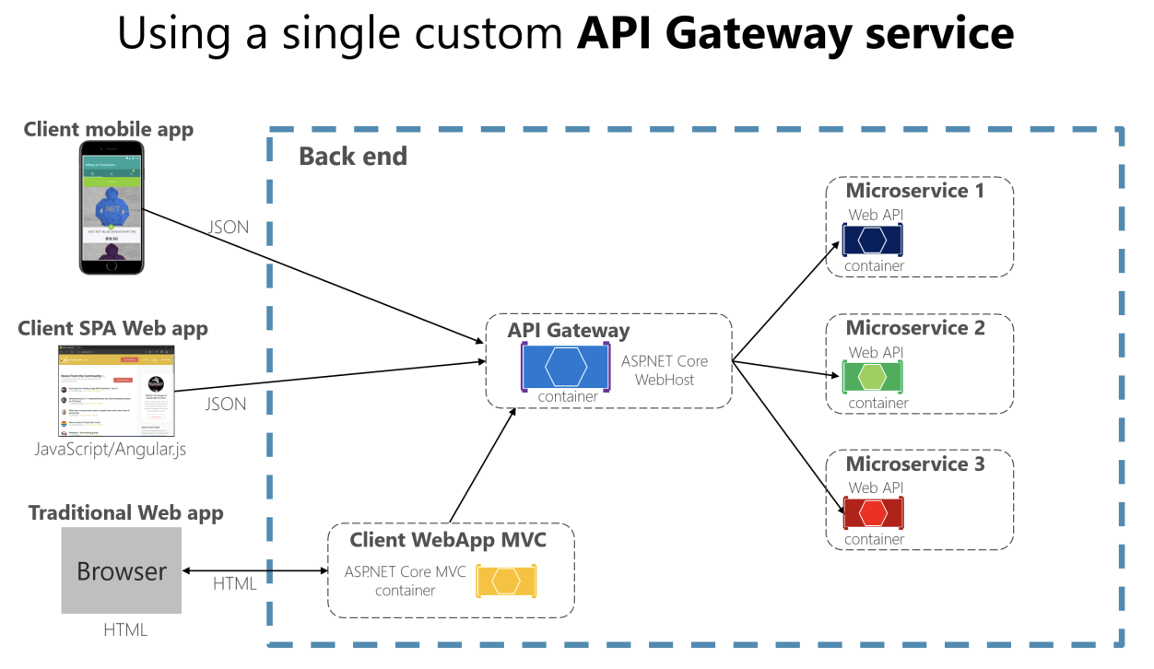
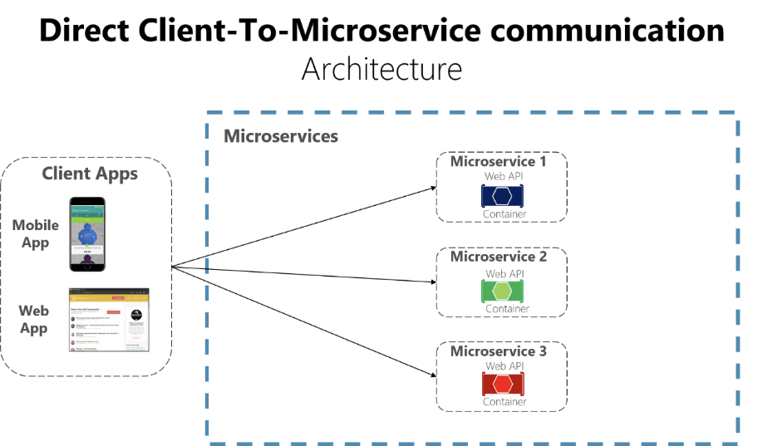
API gateway vs. Direct client-to-microservice communication

Slide 37
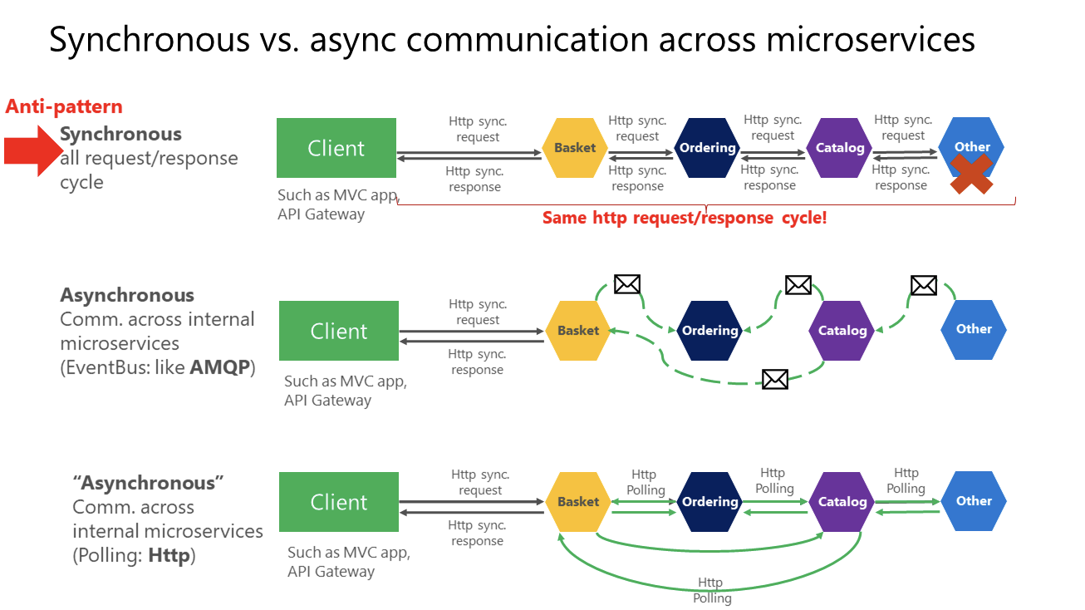

Slide 38
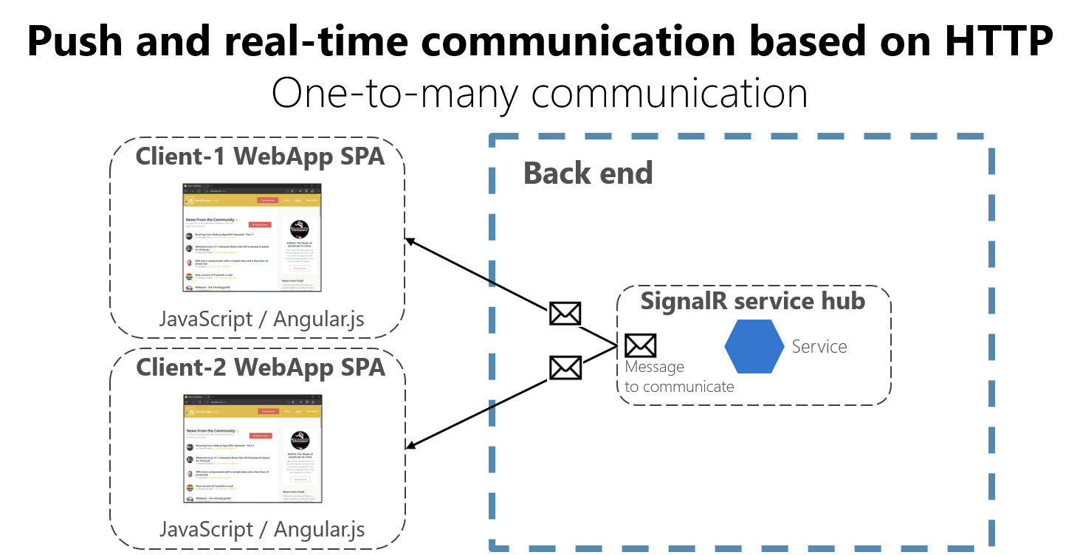
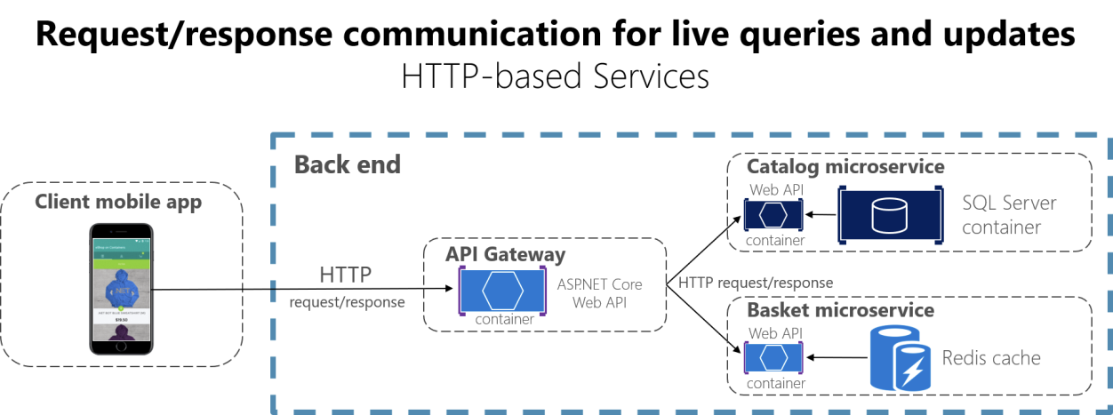
Stiluri de comunicație

Slide 39
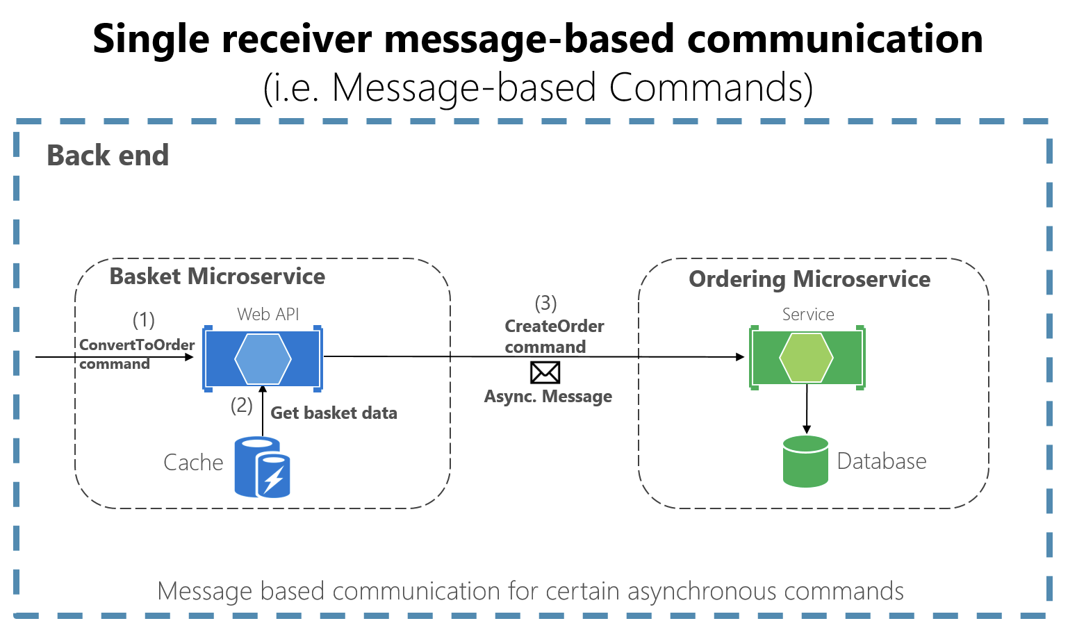
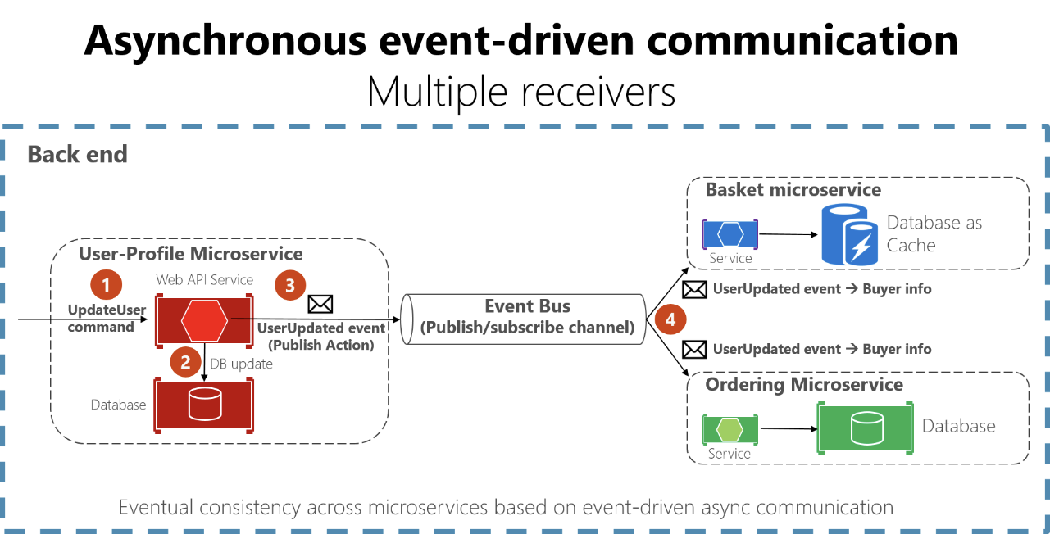
Stiluri de comunicație

Slide 40
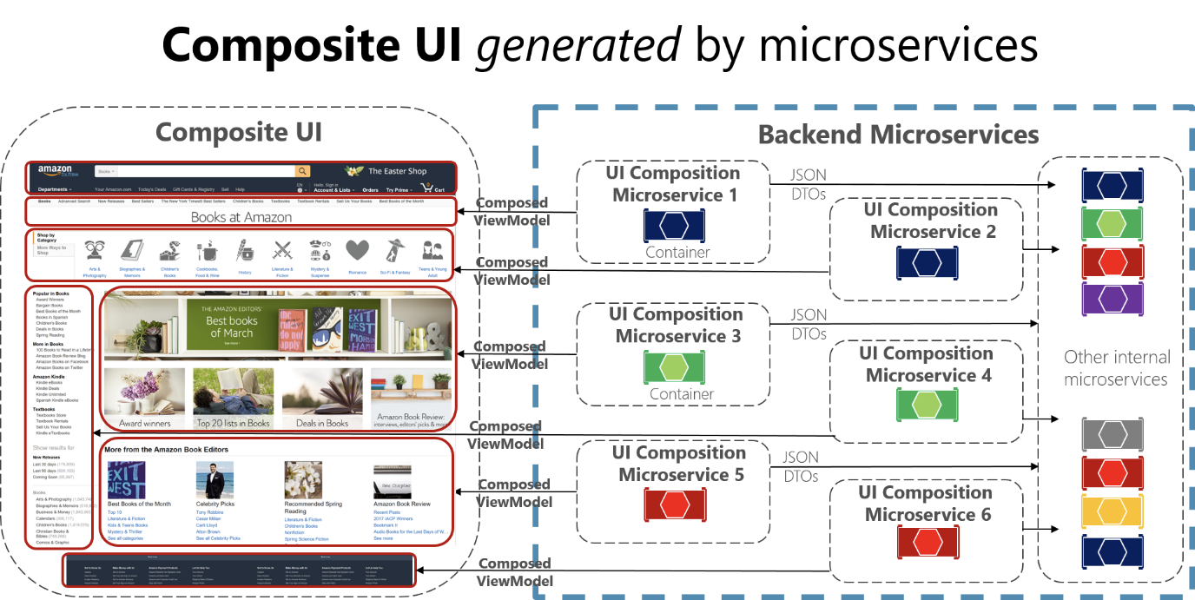
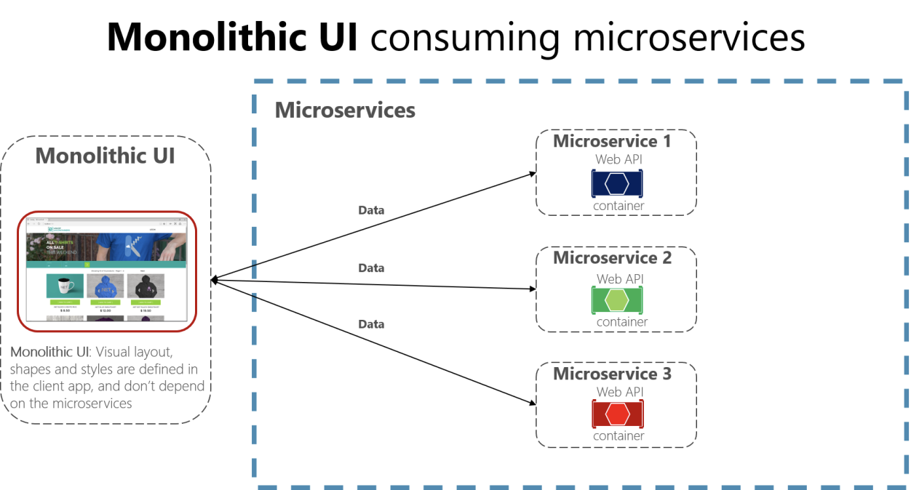
Stiluri UI

Slide 41
Sumar
Evolutia arhitecturilor Web
Paradigme de dezvoltare a arhitecturilor Web
Tehnologii...

